Slide 1


MÒDUL 9 | ACTIVITAT 1
GOOGLE DRIVE
Alumne: Daniel Mascarilla del Olmo
Professor: Sergi Andrés Duran
Curs: 1 ASIX
Centre: Jaume Viladoms

Slide 2
ÍNDEX
Exercici 1: Google Drive —------------------------------------------------------------------------- 3
Exercici 2: Documents de Google —-------------------------------------------------------------- 7
Exercici 3: Fulles de càlcul de Google —--------------------------------------------------------- 11

Slide 3
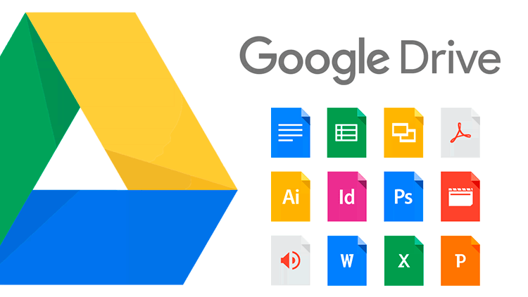
Exercici 1 : Google Drive
Què és Google Drive?
Google Drive es una plataforma creada per Google, en la qual hi pots emmagatzemar diferents tipus d’arxius en el núvol, com per exemple imatges, documents, videos, etc.
Les principals característiques de Google Drive són:
Emmagatzematge gratuït ( encara que hi ha opció de pagament ), suporta qualsevol arxiu que pugis, privacitat que proporciona ( en el cas de que no comparteixis el document amb altres persones), es multiplataforma.

Slide 4
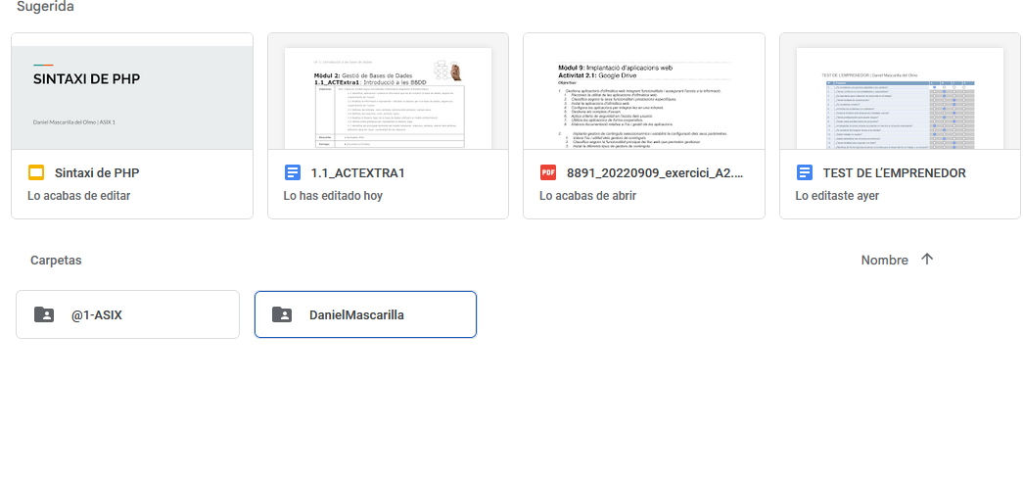
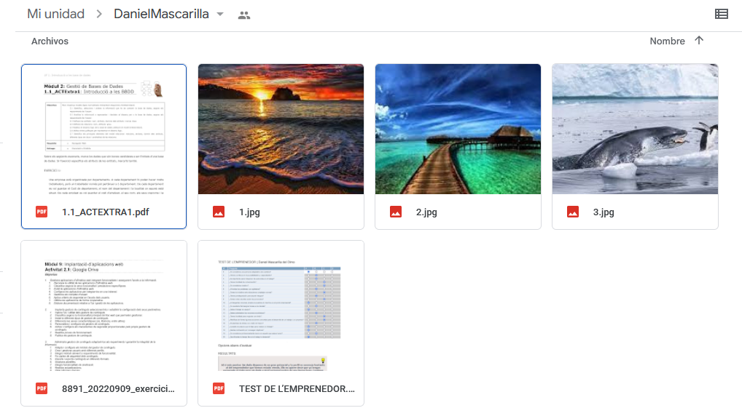
Exercici 1 : Google Drive
Primer, vaig crear una carpeta amb el meu nom i cognom, tal com menciona l’enunciat de l’exercici 1, vaig haver de crear una carpeta dins del meu Drive amb el meu nom i cognom, anomenada “DanielMascarilla”.
Després, vaig pujar els documents que demanava l’activitat: 3 fitxers PDF i 3 imatges.

Slide 5
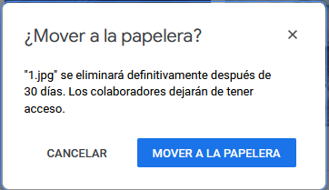
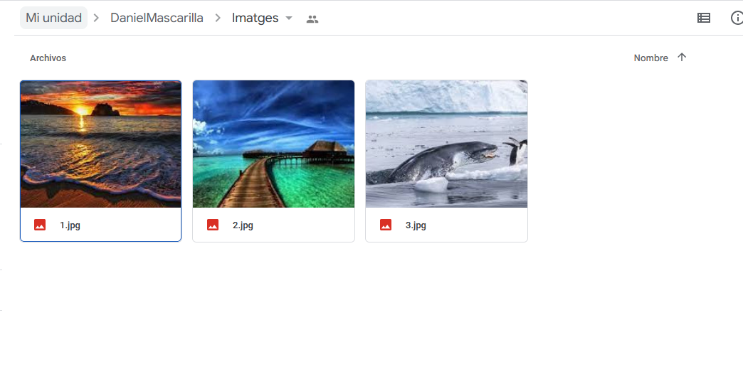
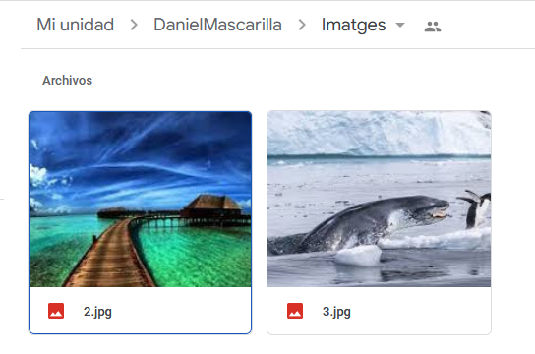
Exercici 1 : Google Drive
Després, vaig haver d’esborrar una de les imatges.
Més tard, vaig haver de crear una carpeta anomenada “Imatges”, on vaig haver de moure les tres imatges de la carpeta principal a la nova.

Slide 6
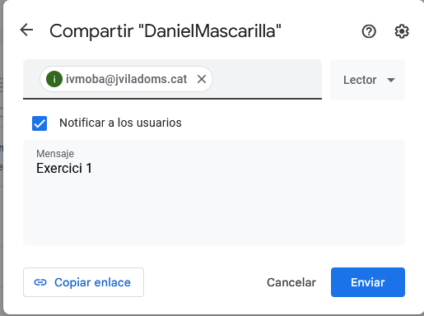
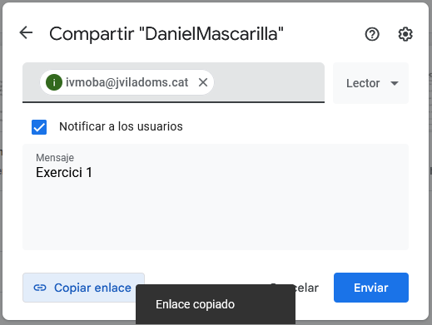
Exercici 1 : Google Drive
Com a últim pas del primer exercici, vaig haver de compartir la carpeta amb alguna persona, posant la opció de “Lector” perquè la persona no pugui modificar la carpeta que jo li he compartit.

Slide 7
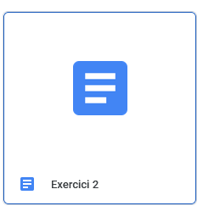
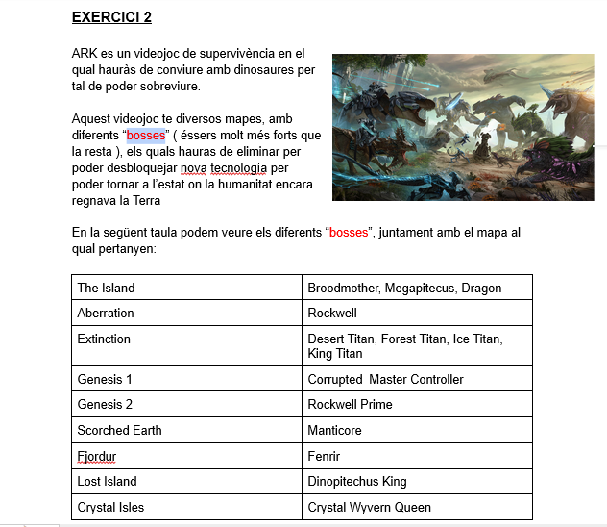
Exercici 2: Documents de Google
Crearem un document de Google mitjançant Google Drive, i el modificarem tal i com diu l’enunciat de l’exercici:

Slide 8
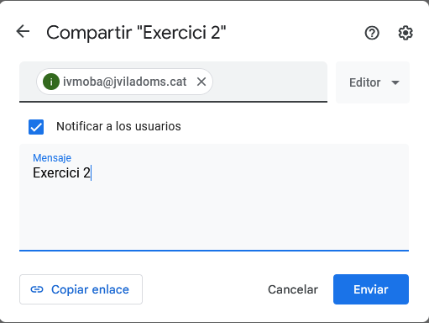
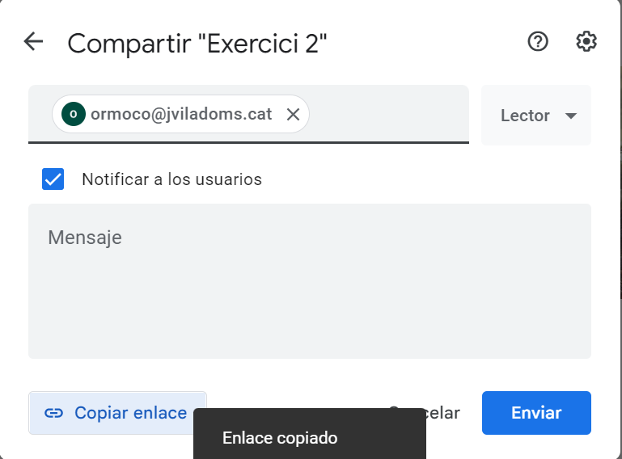
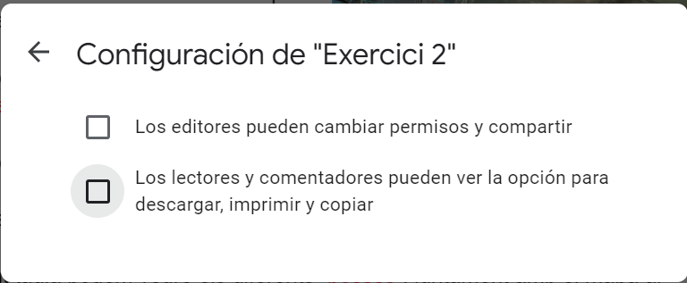
Exercici 2: Documents de Google
Un cop modificat, el compartirem amb dos companys de classe: un el podrà editar i l’altre només serà capaç d’accedir-hi, no el podrà pas modificar.

Slide 9
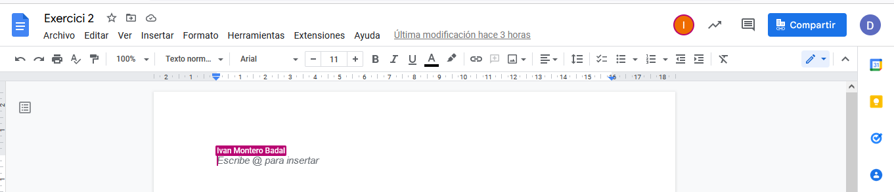
Exercici 2: Documents de Google
En aquesta imatge, podem observar com tots dos podem modificar el document, es pot diferenciar per l’icone de l’altre persona que surt a damunt del document

Slide 10
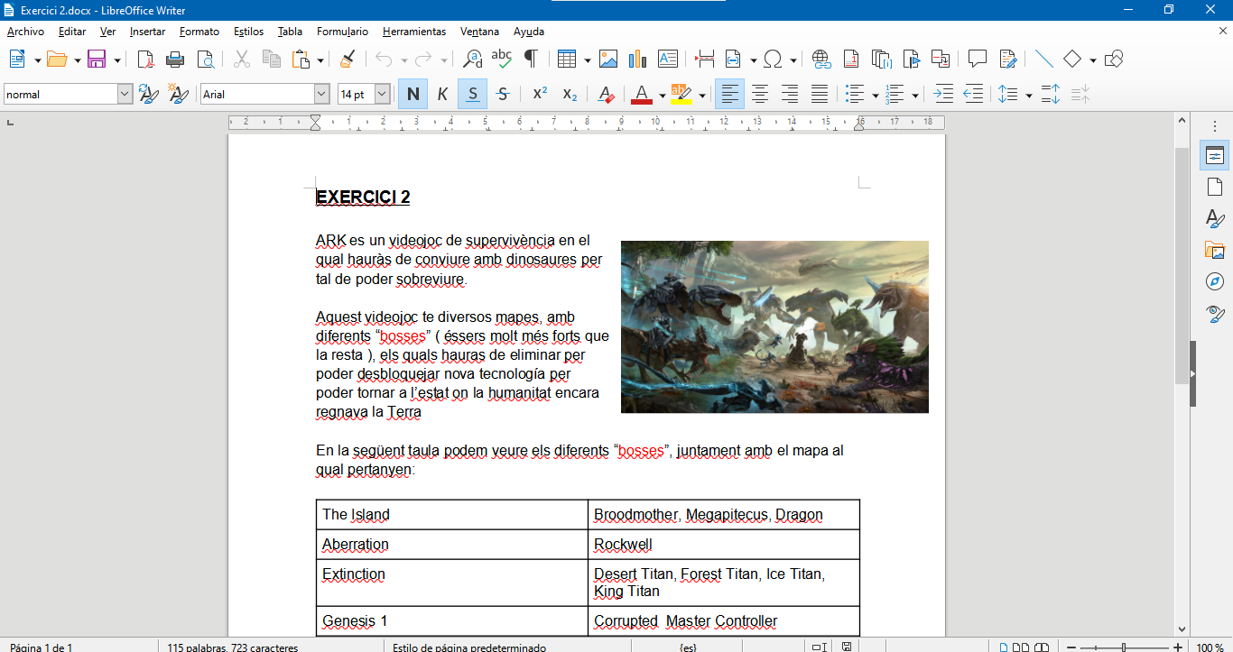
Exercici 2: Documents de Google
Un cop acabat el document, hem de comprovar si realment funciona a word, el descarregarem i l’obrirem amb l’aplicació Word ( jo no tinc Word, tinc una aplicació semblant anomenada “LibreOffice”, la qual es molt semblant a Word ). Podem veure que s’obre sense cap mena de problema.

Slide 11
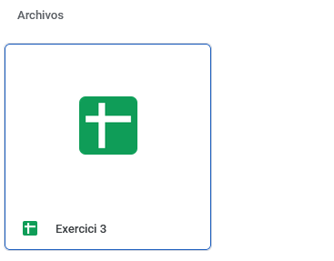
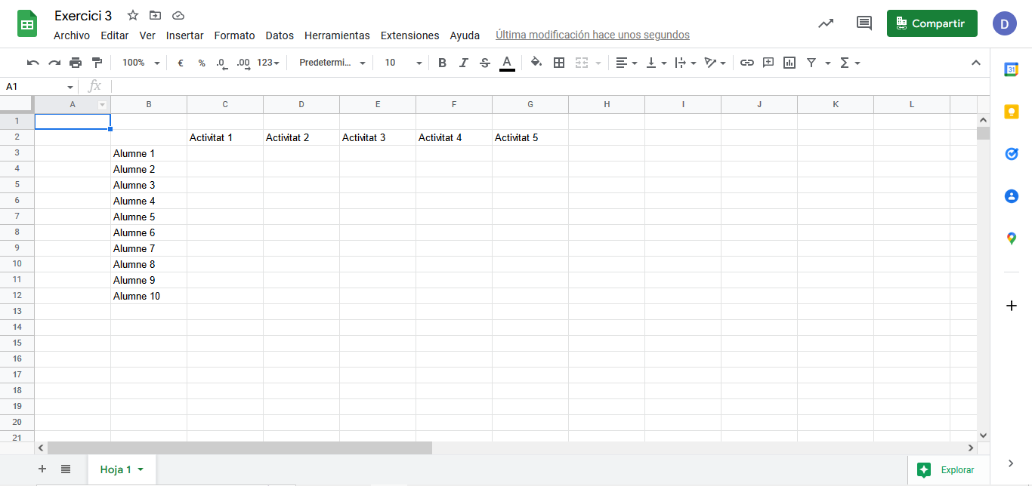
Exercici 3: Fulles de càlcul de Google
Per aquest exercici, començarem creant un document de fulles de càlcul ( equivalent a excel ), on hi afegirem un llistat de 10 alumnes i una fila amb les activitats

Slide 12
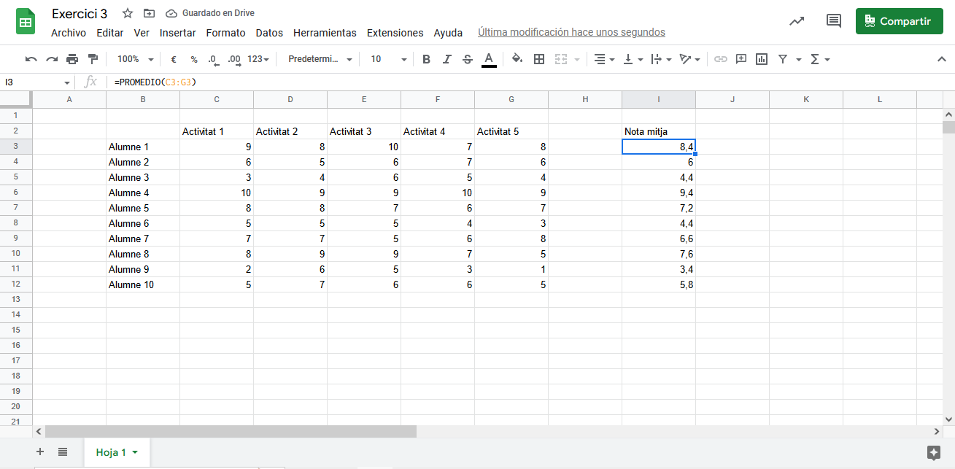
Exercici 3: Fulles de càlcul de Google
Posarem les notes als alumnes, mitjançant la funció “promedio()” podrem fer la nota mitja de les activitats de cada alumne.

Slide 13
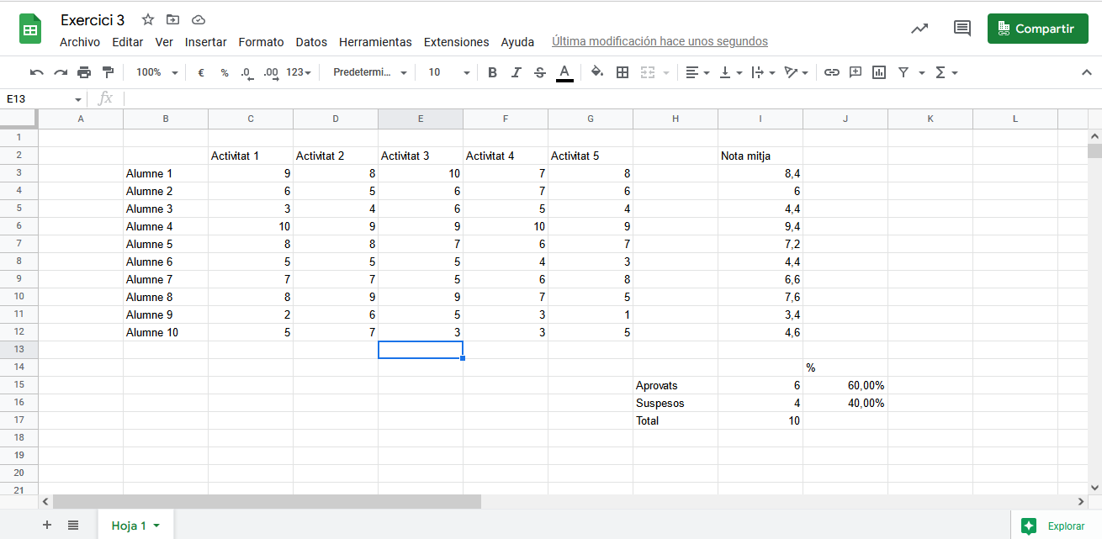
Exercici 3: Fulles de càlcul de Google
Tal i com demana l’exercici, he de utilizar diverses fórmules per tal de que el full calculi el número d’aprovats i suspesos, a més del total d’alumnes i del percentatge de alumnes que han aprovat i els que han suspés.

Slide 14
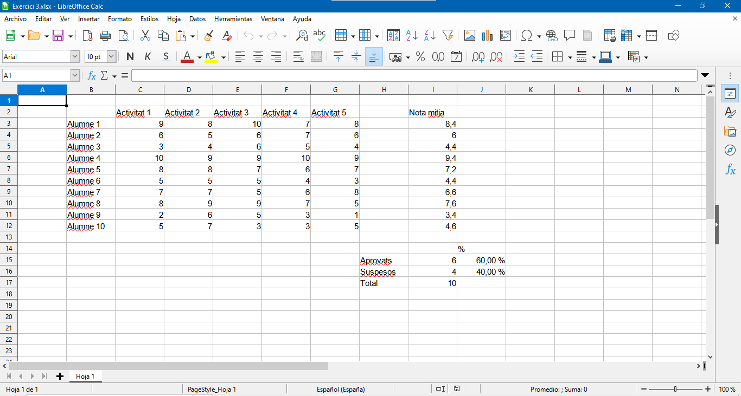
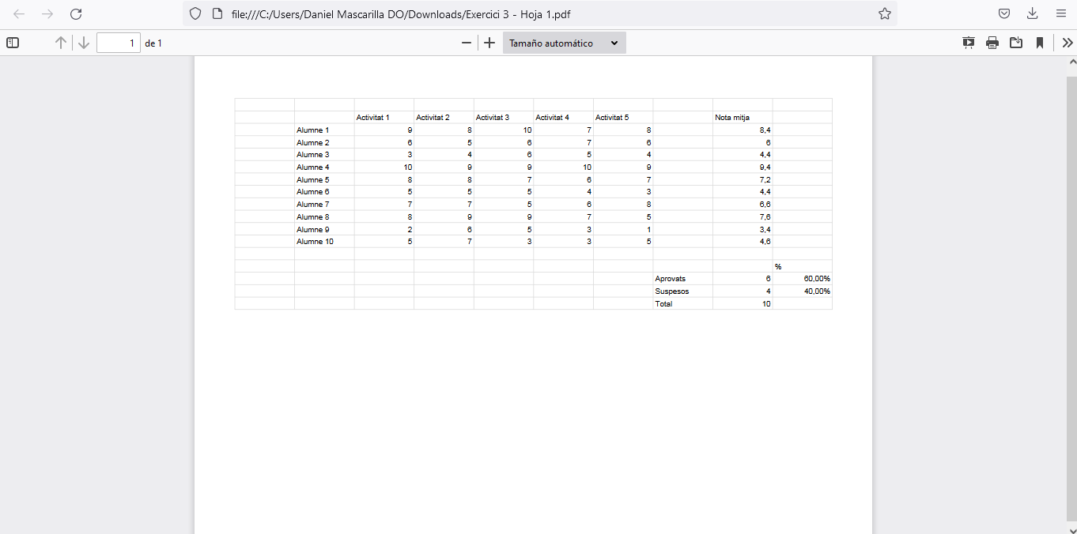
Exercici 3: Fulles de càlcul de Google
Per finalitzar, descarregarem el arxiu per obrir-ho a excel, i també ho descarregarem a pdf. ( Jo no tinc excel, tinc una versió gratuïta que s’anomena LibreOffice Calc, que fa la mateixa funció que Excel ) Com podem veure, s’obre a Excel i s’obre també a format PDF.

